Slide 1
Логические выражения.
Вычисление логического значения
составного высказывания
при известных значениях
входящих в него
элементарных высказываний.
Таблицы истинности
логических выражений.

Slide 2
Цели:
Образовательные:
  Ознакомить учащихся с основными понятиями логических выражений и логических операций.
  Научить вычислять логические значения составных высказываний при известных значениях элементарных высказываний.
  Показать, как строить и использовать таблицы истинности для анализа логических выражений.
Развивающие:
  Развивать логическое мышление и умение анализировать сложные логические конструкции.
  Формировать навыки работы с абстрактными понятиями и символами.
  Способствовать развитию математической культуры и точности в формулировках.
Воспитательные:
  Воспитывать аккуратность и внимательность при выполнении логических операций.

Slide 3
Логическое выражение — это конструкция, которая включает
логические переменные, знаки логических операций,
логические константы (истина и ложь) и скобки.

Slide 4
Вспомним основные логические операции
в порядке приоритета:
Инверсия (НЕ)
Конъюнкция (И)
Дизъюнкция (ИЛИ)
Исключающая дизъюнкция (ЛИБО…, ЛИБО…) :
Импликация (ЕСЛИ...ТО)
Эквиваленция (тогда и только тогда)

Slide 5
Высказывания
Элементарные
Составные
простые утверждения, которые могут быть либо истинными, либо ложными. Они не содержат логических операций и являются основными строительными блоками для составных логических выражений.
А=«Сегодня идет дождь.»
В= «Кошка спит на диване.»
А= «Сегодня идет дождь ИЛИ температура ниже нуля»
(Истинно, если хотя бы одно из высказываний истинно.)
комбинации элементарных высказываний, соединенных логическими операциями.

Slide 6
Правила вычисления логических значений
Определение значений элементарных высказываний
Применение логических операций
Построение таблицы истинности

Slide 7
Построение таблиц истинности
Определить количество строк таблицы m = 2^{n} +1, где n - количество переменных в логическом выражении, а 1-строка заголовка
Определить число столбцов таблицы - сумма количест-ва логических переменных и операций в выражении
Установить последовательность выполнения логичес-ких операций с учётом скобок и приоритетов операций
Заполнить строку с заголовками столбцов таблицы истинности (имена переменных, номера операций)
Выписать наборы входных переменных (ряд целых
n-разрядных двоичных чисел от 0 до 2^{n} – 1)
Провести заполнение таблицы истинности по столбцам, выполняя логические операции

Slide 8
Постройте таблицу истинности:
3
5
1
4
2
A & B ∨ A & B
1. Сколько строк должно быть в таблице?
m = 2^{n} +1
n=2 (2 переменные: A, B)
m=5
2. Сколько столбцов должно быть в таблице?
(2 переменные + 5 операций=7ст.)

Slide 9
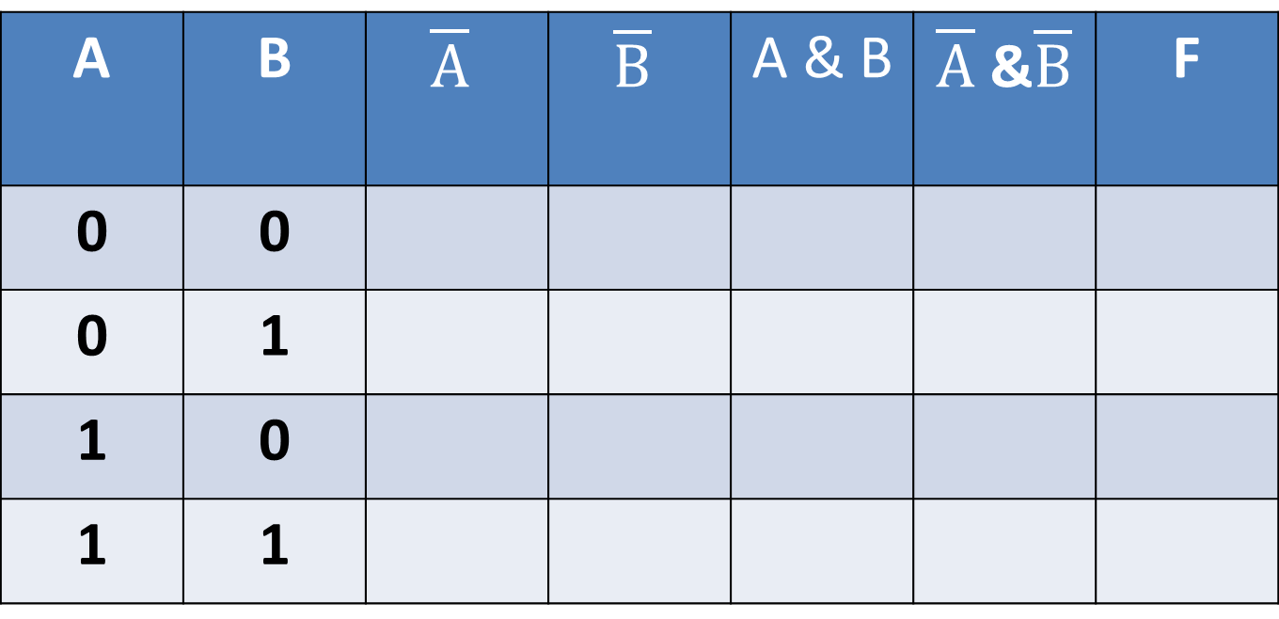
№1 Постройте таблицу истинности:
3
5
1
4
2
F=A & B ∨ A & B
А | В | $$\overline{А}$$ | $$\overline{В}$$ | A & B | $\overline{А}$ &$\overline{В}$ | F
0 | 0
0 | 1
1 | 0
1 | 1
1 | 1 | 0 | 1 | 1
1 | 0 | 0 | 0 | 0
0 | 1 | 0 | 0 | 0
0 | 0 | 1 | 0 | 1
Notes:
Ответ появляется по нажатию левой клавиши мыши

Slide 10

№2 Проверьте правильность решения выражения.
Для этого составьте таблицу истинности
F (x, y, z) = (x ∨ y $∧$ z ) ∨ (x $∧$y)
x | y | z | F
0 | 0 | 0 | 0
0 | 0 | 1 | 0
0 | 1 | 0 | 0
0 | 1 | 1 | 0
1 | 0 | 0 | 1
1 | 0 | 1 | 1
1 | 1 | 0 | 1
1 | 1 | 1 | 0

Slide 11
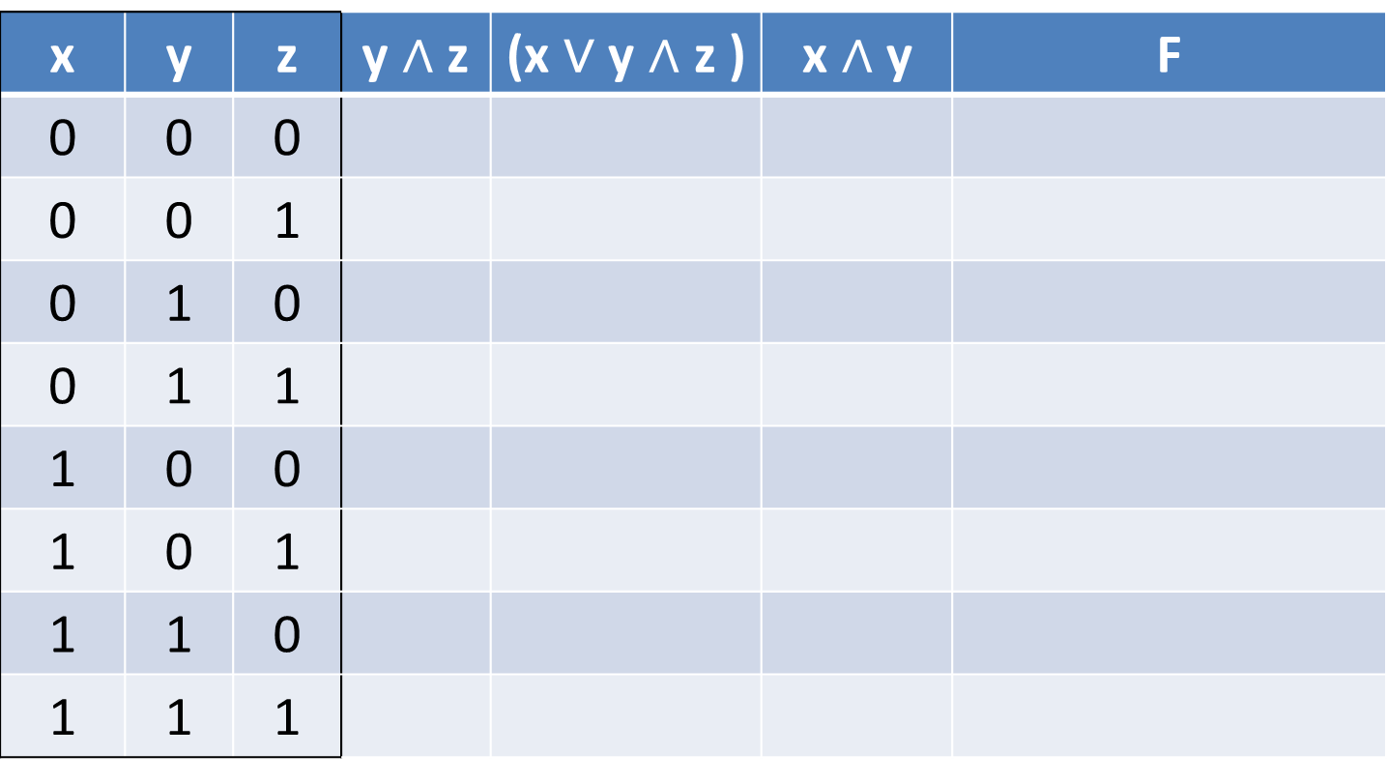
№2 Проверьте правильность решения выражения.
Для этого составьте таблицу истинности
F (x, y, z) = (x ∨ y $∧$ z ) ∨ (x $∧$y)
x | y | z | y $∧$ z | (x ∨ y $∧$ z ) | x $∧$y | F
0 | 0 | 0
0 | 0 | 1
0 | 1 | 0
0 | 1 | 1
1 | 0 | 0
1 | 0 | 1
1 | 1 | 0
1 | 1 | 1
0 | 0 | 0 | 0
0 | 0 | 0 | 0
0 | 0 | 0 | 0
1 | 1 | 0 | 1
0 | 1 | 0 | 1
0 | 1 | 0 | 1
0 | 1 | 1 | 1
1 | 1 | 1 | 1

Slide 12
№2 Проверьте правильность решения выражения.
Для этого составьте таблицу истинности
F (x, y, z) = (x ∨ y $∧$ z ) ∨ (x $∧$y)
x | y | z | F
0 | 0 | 0 | 0
0 | 0 | 1 | 0
0 | 1 | 0 | 0
0 | 1 | 1 | 0
1 | 0 | 0 | 1
1 | 0 | 1 | 1
1 | 1 | 0 | 1
1 | 1 | 1 | 0

Slide 13

Домашнее задание
Повторить правила построения таблиц истинности, основные логические операции
Построить таблицы истинности следующих выражений:
F= x$∨y∧\overline{z}$
F= x$∧\overline{(z→y) }$

